Slide 1
แผนงานและผลการดำเนินงาน ประจำปี งปม.2562
สำนักงานการปฏิรูปที่ดินจังหวัดอุบลราชธานี

Slide 2
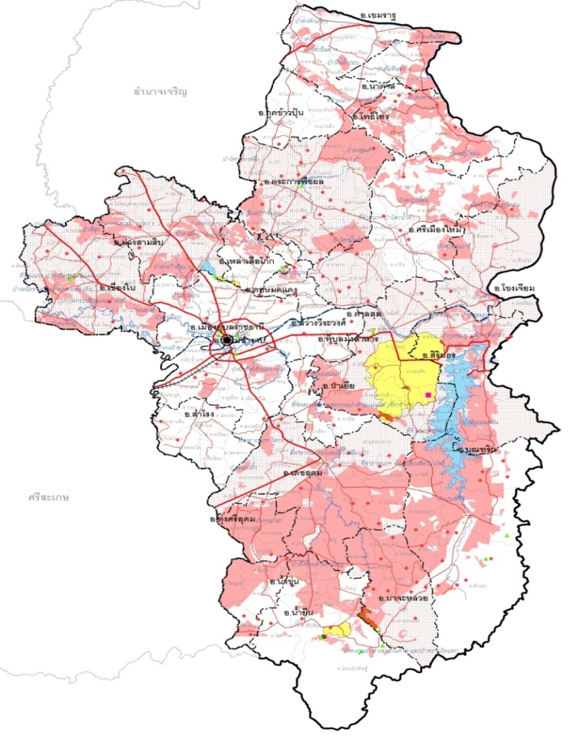
สำนักงานการปฏิรูปที่ดินจังหวัดอุบลราชธานี
จัดตั้งขึ้นเมื่อวันที่ 29 กรกฎาคม 2531
ตามประกาศในราชกิจจา 28 กรกฎาคม 2531
ที่อยู่ปัจจุบัน เลขที่ 700 หมู่ที่ 11 ถ. คลังอาวุธ ต.ขามใหญ่
อ. เมือง จ.อุบลราชธานี หมายเลขโทรศัพท์ 0 4521 0472
เขตปกครองจังหวัดอุบลราชธานี | เขตปฏิรูปที่ดิน
10.60 ล้านไร่ | 2.88 ล้านไร่
25 อำเภอ | 24 อำเภอ
219 ตำบล | 150 ตำบล
2,469 หมู่บ้าน | 1,103 หมู่บ้าน
ข้อมูลการจัดที่ดิน
พื้นรับมอบ | 2,885,669 ไร่
พื้นที่กันคืน | 407,426 ไร่
พื้นที่ดำเนินการปฏิรูปที่ดิน | 2,414,764 ไร่
ผลการจัดที่ดิน
ที่ดินเกษตรกรรม | 1,650,476 ไร่
ที่อยู่อาศัย (ชุมชน) | 23,667 ไร่

Slide 3
แผนงาน และผลการดำเนินงาน ประจำปีงบประมาณ พ.ศ.2562
ส.ป.ก.อุบลราชธานี
ที่ | ภารกิจ | หน่วยนับ | แผนดำเนินงาน | ผล ดำเนินงาน | ร้อยละ
ผลผลิตที่ 1 เกษตรกรได้รับการจัดที่ดินและคุ้มครองพื้นที่เกษตรกรรม
1 | กิจกรรมการจัดที่ดินทำกิน | ราย | 2,200 | 1,174 | 53.36
 |  | ไร่ | 15,354 | 15,024.36 | 97.85
 | 1.1 พื้นที่ X-RAY
 | - รังวัด | ไร่ | 2,354 | 2,996.79 | 127.31
 | - สอบสวนสิทธิ+Code 0-3 | ราย | 400 | 244 | 61
 | 1.2 โอนสิทธิ - มรดกสิทธิ | ราย | 1,800 | 1,674 | 93
 |  | ไร่ | 13,000 | 15,024.36 | 115.57
 | (1) แบ่งแปลง
 | - รังวัด | ไร่ | 13,000 | 6,791.61 | 50.01
 | - สอบสวนสิทธิ | ราย | 1,300 | 875 | 67.30
 | (2) เต็มแปลง
 | - สอบสวนสิทธิ | ราย | 500 | 473 | 94.60
 |  | ไร่ | 5,000 | 5,725.40 | 114.51

Slide 4
ที่ | ภารกิจ | หน่วยนับ | แผนดำเนินงาน | ผล ดำเนินงาน | ร้อยละ
2 | กิจกรรมการจัดที่ดินชุมชน
 |  | แปลง | 700 | 384 | 54.86
 |  | ราย | 700 | 385 | 55
3 | กิจกรรมการสแกนซองเอกสาร ส.ป.ก. 4-01 | ซอง | 12,000 | 9,300 | 77.5
4 | กิจกรรมการตรวจสอบการถือครองที่ดินในเขตปฏิรูปที่ดิน | แปลง | 35,087 | 35,220 | 100.38
 | (6 อำเภอ เป้าหมาย ได้แก่ อำเภอเขมราฐ อำเภอตระการพืชผล | ไร่ | 399,106.28 | 399,914 | 100.20
 | อำเภอนาเยีย อำเภอนาจะหลวย อำเภอนาตาล และอำเภอตาลสุม)
 | ผลการดำเนินงาน
 | 1. สร้างการรับรู้ ทั้งระดับจังหวัด อำเภอ ผู้ปกครองท้องที่ และเกษตรกร | อำเภอ | 6 | 6 | 100
 | 2. จัดทำคำสั่งแต่งตั้งคณะอนุการกลั่นกรองการใช้ประโยชน์ในที่ดินของผู้ | คำสั่ง | 1 | 1 | 100
 | ได้รับการจัดที่ดิน ประจำปีงบประมาณ พ.ศ. 2562 (คำสั่งรวมทุกอำเภอ)
 | 3. ลงพื้นที่เก็บข้อมูลกับผู้ปกครองท้องที่ และบุคคลที่น่าเชื่อถือได้ | อำเภอ | 6 | 6 | 100
 | 4. จัดประชุมคณะอนุกรรมการฯ | อำเภอ | 6 | 6 | 100

Slide 5
ที่ | ภารกิจ | หน่วยนับ | แผนดำเนินงาน | ผล ดำเนินงาน | ร้อยละ
 | ผลผลิตที่ 2 เกษตรกรได้รับการส่งเสริมพัฒนาศักยภาพและสร้างมูลค่าที่ดินทำกิน
1 | กิจกรรมพัฒนาผู้แทนเกษตรกร | ราย | 26 | 26 | 100
 | 1) คปจ. | ราย | 4 | 4 | 100
 | 2) อสปก. | ราย | 22 | 22 | 100
2 | โครงการสร้างและพัฒนาเกษตรกรรุ่นใหม่ | ราย | 50 | 50 | 100
3 | กิจกรรมพัฒนาธุรกิจชุมชนในเขตปฏิรูปที่ดิน | ราย | 400 | 400 | 100
4 | กิจกรรมส่งเสริมพืชสมุนไพรในเขตปฏิรูปที่ดิน | ราย | 50 | 50 | 50
5 | โครงการเกษตรกรรมยั่งยืน
 | 1) กิจกรรมส่งเสริมและพัฒนาเกษตรทฤษฎีใหม่ในเขตปฏิรูปที่ดิน | ราย | 75 | 75 | 100
 | 2) กิจกรรมวนเกษตรในเขตปฏิรูปที่ดิน | ไร่ | 1,000 | 1,000 | 100
 | 3) กิจกรรมส่งเสริมเกษตรอินทรีย์ ในเขตปฏิรูปที่ดิน (118 ราย 644.5 ไร่) | ราย | 118 | 118 | 100
6 | โครงการศูนย์เรียนรู้การเพิ่มประสิทธิภาพการผลิตสินค้าเกษตร | ราย | 40 | 40 | 100
 |  | ศูนย์ | 2 | 2 | 100
7 | โครงการพัฒนาเกษตรกรปราดเปรื่อง (Smart Famer) | ราย | 80 | 80 | 100
8 | โครงการระบบส่งเสริมการเกษตรแบบแปลงใหญ่ | ราย | 60 | 60 | 100

Slide 6
ที่ | ภารกิจ | หน่วยนับ | แผนดำเนินงาน | ผล ดำเนินงาน | ร้อยละ
9 | โครงการปรับเปลี่ยนในพื้นที่ไม่เหมาะสม (Zoning by Agri-Map) | ราย | 100 | ระหว่างดำเนินการ
 |  | ไร่ | 400
10 | โครงการส่งเสริมและอนุรักษ์ศิลปหัตกรรมพื้นบ้านไทย | ราย | 15 | 15 | 100
11 | โครงการส่งเสริมการดำเนินงานอันเนื่องมาจากพระราชดำริ
 | 1) โครงการพัฒนาพื้นที่ชายแดนตามแนวทางพระราชดำริ | ราย | 160 | 160 | 100
 | 2) โครงการเพิ่มศักยภาพระบบงานเกษตร | ราย | 50 | 50 | 100
 |  | แห่ง | 1 | 1 | 100
 | 3) โครงการอนุรักษ์พันธุกรรมพืช (พอ.สธ.) | ราย | 120 | 120 | 100
 |  | แห่ง | 4 | 4 | 100
 | 4) กิจกรรมคลินิกเกษตร | ครั้ง | 4 | 3 | 75
 | 5) กิจกรรมหญ้าแฝก | กล้า | 30,000 | 30,000 | 100
12 | การให้บริการสินเชื่อกองทุนที่ดิน (5.040) | ล้านบาท | 5.040 | 5.040 | 100
14 | ศูนย์บริการประชาชนเคลื่อนที่ (Mobile Unit) | ครั้ง | 10 | 6 | 60
 | 1) จำนวนผู้มาลงทะเบียนรับบริการ | ราย |  | 2,608
 | 2) จำนวนที่เก็บแบบสอบประเมินความพึงพอใจ | ราย |  | 2,283

